Slide 1
Web开发一
第二章 HTML基础（一）

Slide 2
本讲目标
理解网页文件
掌握HTML语法基础
掌握HTML中常用标签

Slide 3
理解网页文件
本节内容
HTML语法基础
标题标签和段落标签
图片标签、相对路径和绝对路径
超链接标签
无序列表标签和有序列表标签
注意事项与编码规范

Slide 4

网页浏览过程
XXX.html
1. 通过输入网址（URL）指定要访问的网页
2. 请求：把XXX网页文件传送给我
3. 响应：把XXX网页文件传送给你
4. 浏览器“解释”网页文件，呈现出网页
网页文件

Slide 5
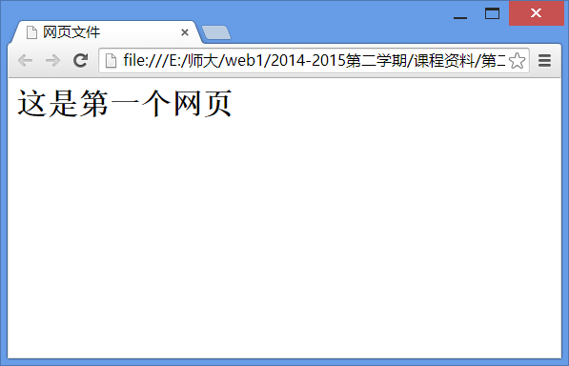
网页文件与网页
网页文件
<!DOCTYPE html>
<html>
<head>
<meta charset="utf-8"/>
<title>网页文件</title>
</head>
<body>
<h1>这是第一个网页</h1>
</body>
</html>
通过浏览器看到的“网页”

Slide 6
网页文件
浏览器中看到的网页实质为：网页文件
网页文件
文本文件
扩展名为 .html 或 .htm
文件内容为 HTML 代码和文本内容

Slide 7
理解网页文件
本节内容
HTML语法基础
标题标签和段落标签
图片标签、相对路径和绝对路径
超链接标签
无序列表标签和有序列表标签
注意事项与编码规范

Slide 8



HTML简介
HTML
HTML：Hyper Text Markup Language
超文本标记语言
HTML 不是一种编程语言，而是一种标记语言
标记语言是一套标记标签，HTML 使用标记标签来描述网页

Slide 9
常用HTML标签
HTML 标记标签通常被称为 HTML 标签，它是由尖括号包围的关键词，如<html>
<html> | <head> | <body> | <title>
<br> | <h1> | <p> | <img>
<a> | <ul> | <ol> | <li>
<table> | <tr> | <th> | <td>
<form> | <input> | <select> | <option>
<textarea> | <span> | <div> | …….

Slide 10

HTML标签三要素
学习 HTML 标签的三个要点
词汇（标签）
语法（标签的使用规定）
语义（浏览器“理解”的标签含义）

Slide 11
HTML基本结构
HTML文档声明
<!DOCTYPE html>
<html>
<head>
<meta charset="UTF-8"/>
<title>demo</title>
</head>
<body>
Hello World！
</body>
</html>
头部
HTML文件
体部
demo2-1.txt

Slide 12
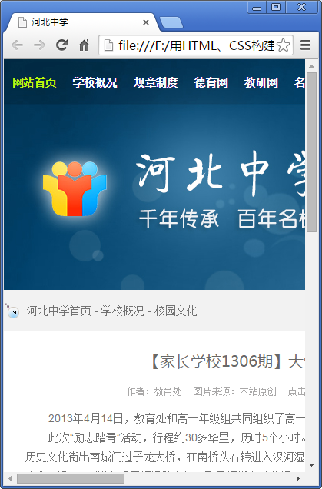
HTML基本结构
<!DOCTYPE html>
<html>
<head>
<title>河北中学</title>
</head>
<body>
。。。。。
</body>
</html>
HTML文件
基本结构

Slide 13
<html>标签
词汇：<html>……</html>
语法： 1.成对出现，分别写在文件内容的开始位置和结束位置，
所有的网页标签都写在<html> </html>之间。
2. 合理嵌套。
语义：定义整个 HTML 文档，表示其中的内容为HTML语言。
<!DOCTYPE html>
<html>
<head>
<title>demo2_1</title>
</head>
<body>
<h1>Hello World!</h1>
</body>
</html>

Slide 14
<head>标签
词汇：<head>……</head>
语法：紧跟在 <html> 后面，并处于 <body> 标签之前。
语义：定义文档的头部，是所有头部元素的容器。 包含网页的基本相关信息，比如文档的标题、元信息等。不直接显示在网页内容上。
<!DOCTYPE html>
<html>
<head>
<title>demo2_1</title>
<meta charset="utf-8" />
</head>
<body>
<h1>你好！</h1>
</body>
</html>

Slide 15
<body>标签
词汇：<body>……</body>
语法：在</head>标签之后，在</html>标签之前。
语义：定义文档的主体，即网页显示的主要内容。包含文本、超链接、
图像、表格和列表等等。
<!DOCTYPE html>
<html>
<head>
<title>我的第一个网页</title>
<meta charset="utf-8" />
</head>
<body>
<h1>Hello World!</h1>
<h1>你好！</h1>
</body>
</html>
demo2_1.html

Slide 16
HTML基本结构的“词汇、语法、语义”
标签 | 语义 | 语法
<html> </html> | HTML（网页）文件开始及结束 | 1. 成对出现 2. 分别位于文件的开始和结束位置
标签 | 语义 | 语法
标签 | 语义 | 语法
<html> </html> | HTML（网页）文件开始及结束 | 1. 成对出现 2. 分别位于文件的开始和结束位置
<head> </head> | 指明网页文件的头部 | 1. 成对出现 2. 嵌套于 html 标签内 3. 位于 body 标签之上
标签 | 语义 | 语法
<html> </html> | HTML（网页）文件开始及结束 | 1. 成对出现 2. 分别位于文件的开始和结束位置
<head> </head> | 指明网页文件的头部 | 1. 成对出现 2. 嵌套于 html 标签内 3. 位于 body 标签之上
<meta /> | 定义页面有关信息，如页面编码、关键词、页面描述 | 1. 单标签，必须在 head 标签内 2. 利用属性值进行设置
标签 | 语义 | 语法
<html> </html> | HTML（网页）文件开始及结束 | 1. 成对出现 2. 分别位于文件的开始和结束位置
<head> </head> | 指明网页文件的头部 | 1. 成对出现 2. 嵌套于 html 标签内 3. 位于 body 标签之上
<meta /> | 定义页面有关信息，如页面编码、关键词、页面描述 | 1. 单标签，必须在 head 标签内 2. 利用属性值进行设置
<title> </title> | 在浏览器标题栏显示的文档标题 | 1. 成对出现 2. 嵌套于 head 标签内
标签 | 语义 | 语法
<html> </html> | HTML（网页）文件开始及结束 | 1. 成对出现 2. 分别位于文件的开始和结束位置
<head> </head> | 指明网页文件的头部 | 1. 成对出现 2. 嵌套于 html 标签内 3. 位于 body 标签之上
<meta /> | 定义页面有关信息，如页面编码、关键词、页面描述 | 1. 单标签，必须在 head 标签内 2. 利用属性值进行设置
<title> </title> | 在浏览器标题栏显示的文档标题 | 1. 成对出现 2. 嵌套于 head 标签内
<body> </body> | 指明网页文件体部 | 1. 成对出现 2. 嵌套于 html 标签内 3. 位于 head 标签之下

Slide 17
标签分类
标签的分类
双标签：由“开始标签”和“结束标签”两部分构成。结束标签比开始标签多了一个“/”（比如<body></body>），必须成对使用。
单标签：在开始标签中进行关闭，即以开始标签的结束而结束（比如<meta/>）。

Slide 18

思考
为什么 HTML 语言设计出单双两种标签?
双标签：代表标签作用范围
单标签：无需表达范围，仅在标签出现处有效

Slide 19
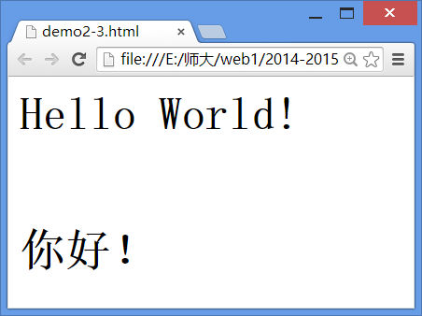
HTML元素
HTML 元素指的是从开始标签到结束标签的所有代码。
浏览器“解释并呈现“
开始标签
标签内容
结束标签
<h1>Hello World!</h1>
<br />
<h1>你好！</h1>
demo2-2.html

Slide 20
标签书写规范
标签与标签之间是可以嵌套的，但先后顺序必须保持一致
如：<div>里面嵌套<p>，那么</p>必须放在</div>的前面。
HTML 标签对大小写不敏感
<H1>等同于<h1>，但建议统一规范小写。
<div> <p> 科学百科 </p> </div>

Slide 21
标签属性
HTML 标签可以拥有属性 ——为 HTML 元素提供附加信息
属性书写形式：name = "value" （即名称/值对）
属性书写位置：开始标签
不同标签具有不同属性
<body bgcolor = "red" text = "blue">
</body>
<body>标签的可选属性
属性 | 值 | 描述
bgcolor | 颜色名称 | 规定文档的背景颜色。
text | 颜色名称 | 规定文档中所有文本的颜色。

Slide 22
理解网页文件
本节内容
HTML语法基础
标题标签和段落标签
图片标签、相对路径和绝对路径
超链接标签
无序列表标签和有序列表标签
注意事项与编码规范

Slide 23

网页元素
网页元素
网页元素是指构成网页的各项内容。

Slide 24
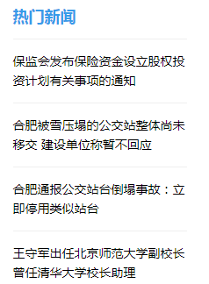
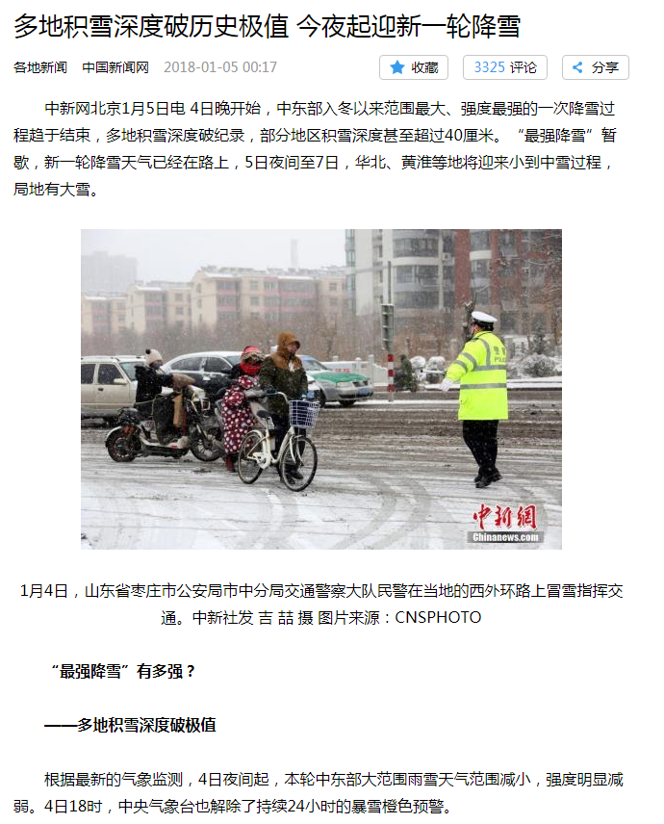
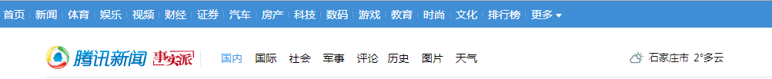
网页元素
列表
文字
超链接
图片

Slide 25
网页元素
网页元素：
文字、超链接、列表、图片 . . .
如何在网页中加入这些元素？
它们的词汇、语法、语义又分别是什么？

Slide 26
标题和段落

Slide 27
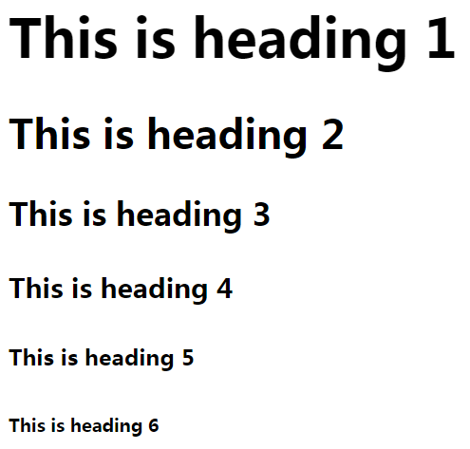
标题标签
标题 —— 在 HTML 文档中，一篇文章往往需要标题
<h1>...</h1> h1-h6
代码：
页面效果：
<h1>This is heading 1</h1>
<h2>This is heading 2</h2>
<h3>This is heading 3</h3>
<h4>This is heading 4</h4>
<h5>This is heading 5</h5>
<h6>This is heading 6</h6>
在浏览器中,标题独占一行。
demo2-3.html

Slide 28
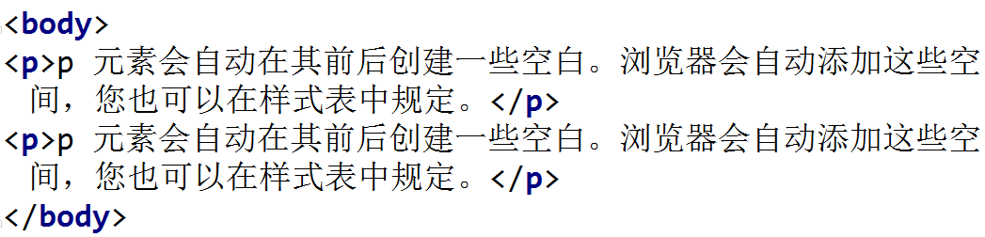
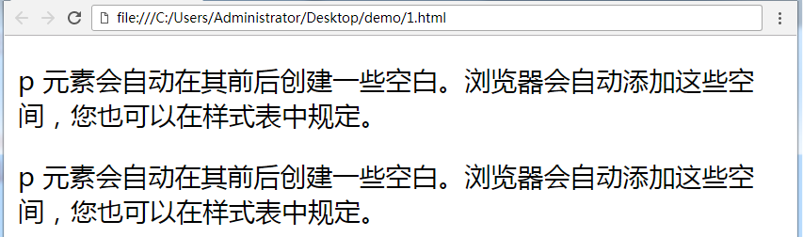
段落标签
段落 —— 网页中显示一段文字
<p>...</p>
代码：

Slide 29
理解网页文件
本节内容
HTML语法基础
标题标签和段落标签
图片标签、相对路径和绝对路径
超链接标签
无序列表标签和有序列表标签
注意事项与编码规范

Slide 30
图片
我们如何将图片
插入网页文件？

Slide 31
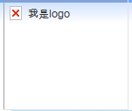
图片标签
图片 —— 网页中显示一张图片
<img />
属性：
src : 指明存储图像的位置
alt : 为图片添加替换文本
图片的路径
<img src="images/logo.gif"
alt="我是logo" />
demo2-4.html

Slide 32
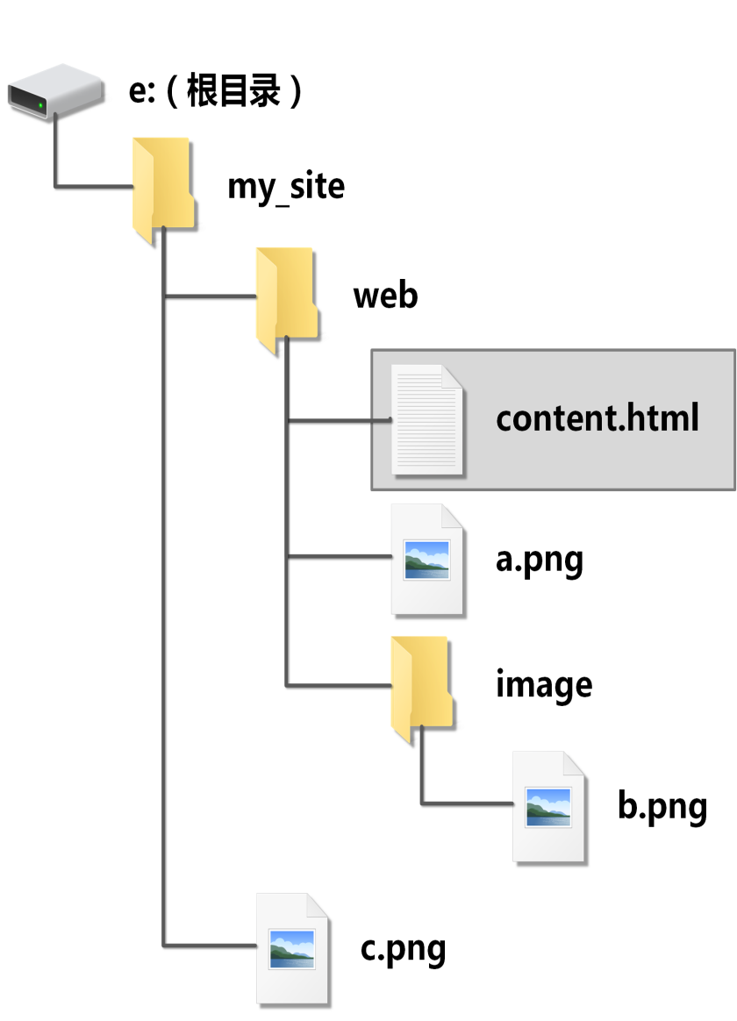
图片路径
绝对路径
本机绝对路径：从盘符开始的完整路径。
e:\my_site\web\image\b.png
网络绝对路径：网络可访问地址。
http://www.a.com/image/b.png
优点：真实路径，定位清晰。
缺点：本机绝对路径长，容易出错；
如果站点文件夹被移动，就需要重新修改路径。
不推荐使用本机绝对路径。

Slide 33
图片路径
相对路径
相对路径是指相对当前文件或目录的路径。
相对路径规则：
图片和网页在同级目录 src="./图片名"
图片在网页的下一级目录 src="目录名称/图片名"
图片在网页的上一级目录 src="../图片名"
优点：文件夹被移动，其内部文件的相对路径不变。
a.png
image/b.png
../c.png

Slide 34
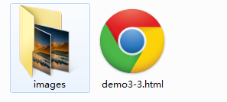
注意事项
不要使用本机绝对路径，推荐使用相对路径
图片文件单独存放在一个文件夹中
图片文件夹与页面文件放在同一个目录下
demo2-5.html

Slide 35
理解网页文件
本节内容
HTML语法基础
标题标签和段落标签
图片标签、相对路径和绝对路径
超链接标签
无序列表标签和有序列表标签
注意事项与编码规范

Slide 36
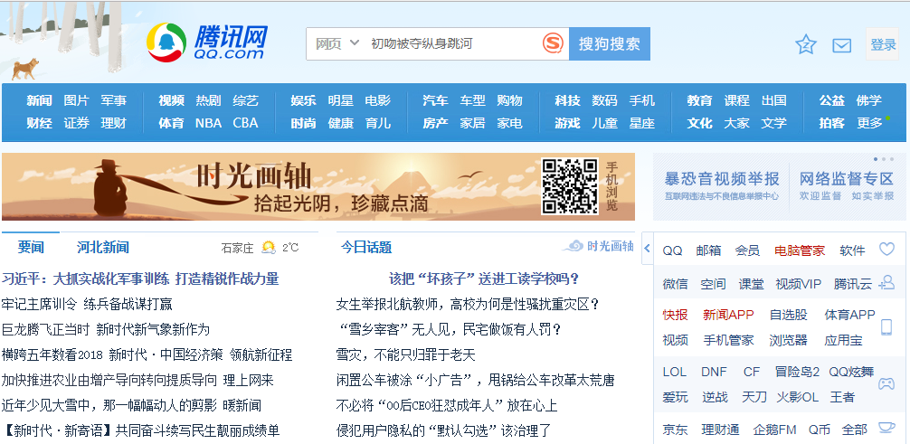
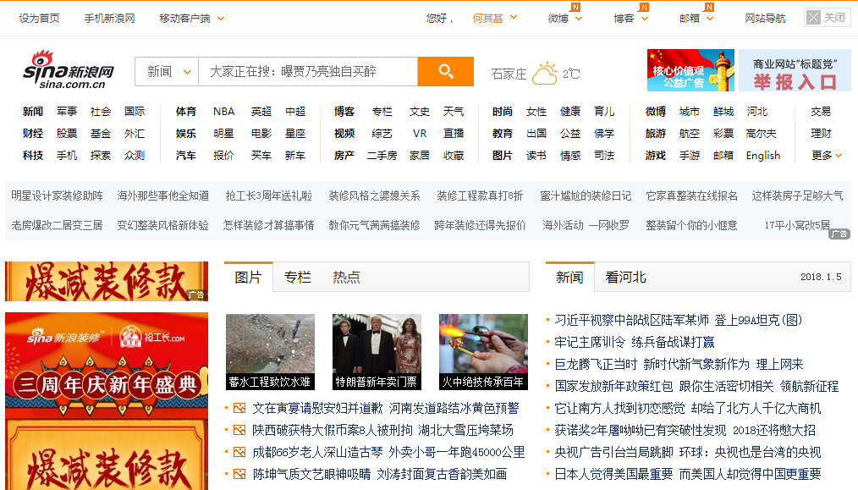
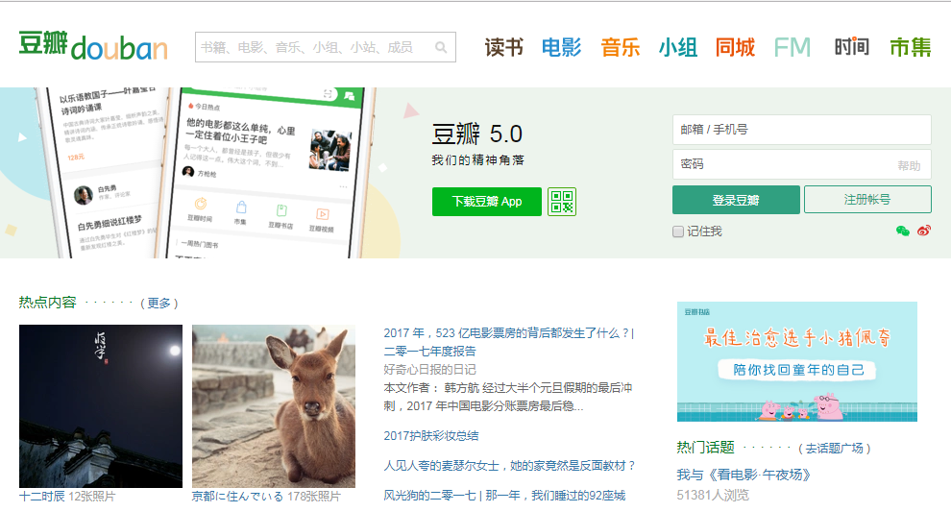
超链接
几乎可以在所有的网页中找到超链接

Slide 37
超链接
_blank：在新窗口打开
_self：在当前窗口打开
超链接 —— 从一个网页指向一个目标的链接关系
<a href=“”>...</a>
属性
href：必选属性，规定链接目标
target：在何处打开目标
链接的目标 URL
（默认）

Slide 38
超链接
代码
<body>
这是一个超链接：
<a href = "demo1.html"><h2>HTML中的二级标题</h2></a>
<br/>
您也可以使用图像来作链接：
<a href = "http://www.baidu.com/" target = "_blank">
<img src ="image/baidu.jpg" alt = "baidu logo" />
</a>
</body>
demo2-6.html

Slide 39
理解网页文件
本节内容
HTML语法基础
标题标签和段落标签
图片标签、相对路径和绝对路径
超链接标签
无序列表标签和有序列表标签
注意事项与编码规范

Slide 40

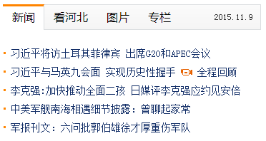
列表
列表 —— HTML 支持无序列表、有序列表
无序列表：是一个没有前后顺序的信息列表。
有序列表：是一个有前后顺序的信息列表。
无序列表的列表符
有序列表的列表符

Slide 41
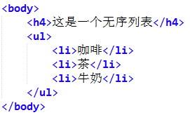
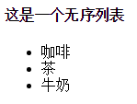
无序列表
无序列表使用 <ul> 标签，每个列表项使用 <li>标签。
每个列表项默认使用粗体圆点进行标记。
列表项内部可以使用段落、换行符、图片、链接以及其他列表等。
代码：
页面效果：
demo2-7.html

Slide 42
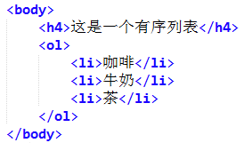
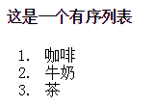
有序列表
有序列表使用 <ol> 标签，每个列表项使用 <li>标签。
每个列表项默认使用数字进行标记。
列表项内部可以使用段落、换行符、图片、链接以及其他列表等。
代码：
页面效果：
demo2-7.html

Slide 43
理解网页文件
本节内容
HTML语法基础
标题标签和段落标签
图片标签、相对路径和绝对路径
超链接标签
无序列表标签和有序列表标签
注意事项与编码规范

Slide 44
注意事项
文件的扩展名要以 .html 或者 .htm 结束。
文件名由英文字母、数字或下划线组成。
文件名中不要包含特殊符号，比如空格、$ 等，不使用中文。

Slide 45

编码规范
所有的标签必须关闭。
所有标签和其属性的名字都必须使用小写。
所有的标签都必须合理嵌套。
所有的属性必须赋值，所有的属性值必须用引号括起来。

Slide 46
本节小结
理解网页文件请求过程和浏览器“解释”文件
HTML 基础语法，三要素“词汇、语法、语义”
网页文件结构和单双标签
段落标签<p>和标题标签<h1>
图片标签<img>，相对路径和绝对路径
超链接标签<a>、有序列表<ol>、无序列表<ul>
注意事项和编码规范

Slide 47
谢 谢
Thank You

